Slide 1
Применение Су –Джок терапии
«Ум ребёнка находится на кончиках его пальцев»
В.А.Сухомлинский

Slide 2
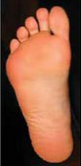
Одной из нетрадиционных логопедических технологий является Су –Джок терапия
«Су» - кисть
«Джок»- стоп

Slide 3
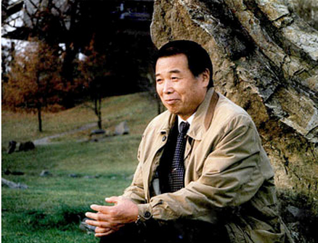
Су - Джок терапия, впервые была представлена в 1986 г. профессором из Кореи Пак Чжэ Ву.

Slide 4
Проекция внутренних органов

Slide 5
Проблемы здоровья, при которых помогает су -джок

Slide 6
Су-Джок системы точек соответствия Су джок терапия задействует несколько специальных систем соответствия: Стандартные: на стопе (Джок) и кисти (Су)

Slide 7
Пальцевые системы Система «Кегли» Система «Насекомого»

Slide 8
Разнообразие способов терапии Су Джок
Су-джок известно множество способов, среди них:
Массажирование;
Иглотерапия (стимуляция иглами);
Магнитотерапия (лечение магнитом);
Семянотерапия;
Воздействие теплом (прогревания полынными и можжевельниковыми сигарами, а также моксами);
Воздействие подручными средствами (это может быть маленький камушек, шарик из металла, палочки, иголки астений и пр.);
Светотерапия.

Slide 9
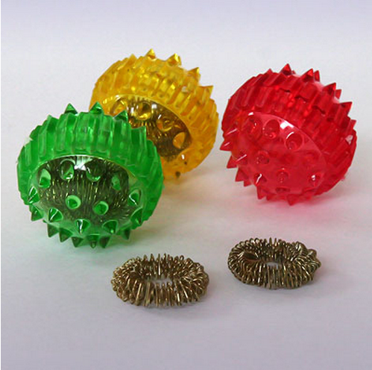
Специальные инструменты для терапии Су-Джок

Slide 10
Использование Су-Джок терапии
Массаж специальными шариками
Массаж эластичными кольцами
Совершенствование лексико-грамматических категорий
Развитие памяти и внимания
Для звукового анализа слова
При совершенствовании навыков употребления предлогов
И многое другое

Slide 11
Неоспоримыми достоинствами Су Джок являются:
Высокая эффективность — при правильном применении наступает выраженный эффект
Полная безопасность — неправильное применение никогда не наносит вред – оно просто неэффективно в данном месте.
Универсальность — данная система может быть использована и педагогами, и родителями.
Простота —для получения результата проводить стимуляцию биологически активных точек с помощью Су – Джок шариков. /они свободно продаются в аптеках и не требуют больших затрат/

Slide 12
Список литературы 1. Акименко В. М. Новые логопедические технологии: учебно-методическое пособие. – Ростов н/Д: Феникс, 2009. 2. Лопухина И. С. Логопедия, 550 занимательных упражнений для развития речи: пособие для логопедов и родителей. – М.: Аквариум, 1995. 3. Филичева Т. Б., Соболева А. Р. Развитие речи дошкольника. – Екатеринбург: Издательство «Арго», 1996. 4. Цвынтарный В. В. Играем пальчиками и развиваем речь. – СПб. Издательство «Лань», 2002. 5. Швайко Г. С. Игры и игровые упражнения для развития речи. – М., 1983. - Спасибо за внимание!

